Slide 1
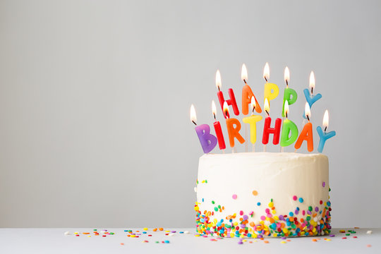
❤️6月份生日的家人們❤️
唐毅 潘奕璇 詹惠美
李海倫(Helen) Vickie
李明軍(Joshua) Billy
王恩平(Aaron) Margie
我們將在午餐聚會時禱告祝福
唱生日歌與享用生日蛋糕

